Slide 1

MÓDULO 13 · ASTROFÍSICA E COSMOLOGIA AVANÇADA · AULA 183
Colapso Gravitacional e Buracos Negros
Horizonte de eventos
Colapso Gravitacional e Buracos Negros (Horizonte de eventos)

Slide 2
Para começar
Existe algum limite de massa que nem mesmo uma estrela de nêutrons consegue suportar?
POSSOR · Astrofísica e Cosmologia Avançada · Aula 183
2

Slide 3
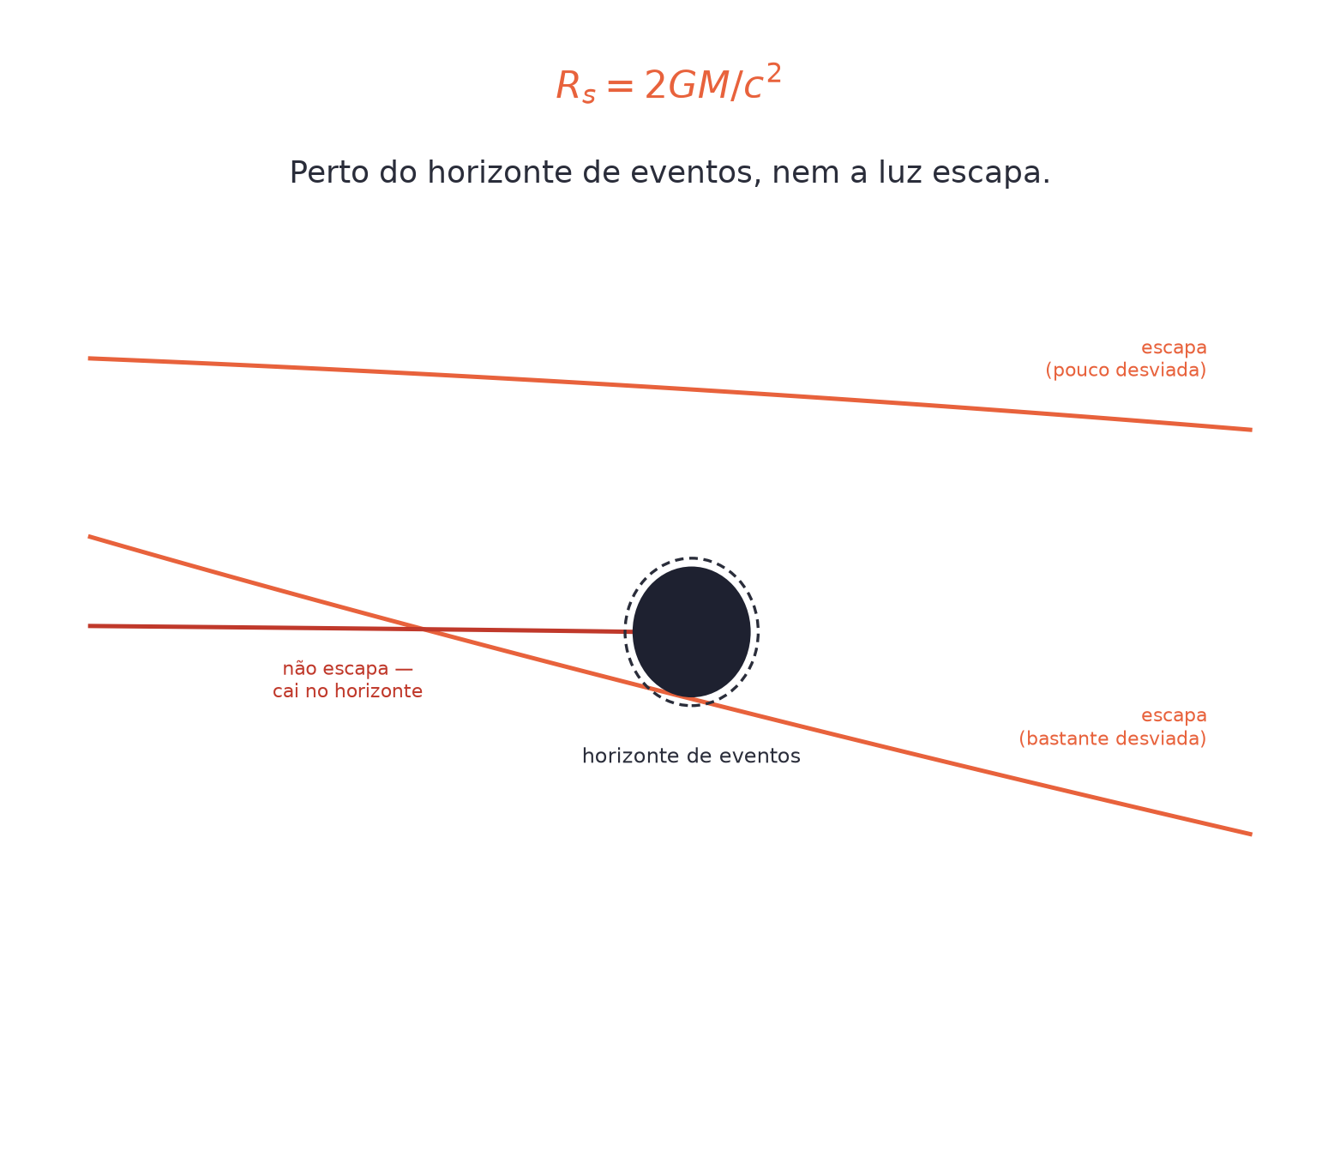
O conceito central
Acima de certo limite, nada detém o colapso — o resultado é um buraco negro.
POSSOR · Astrofísica e Cosmologia Avançada · Aula 183
3

Slide 4
Como funciona
O horizonte de eventos:
• Fronteira de onde nem a luz escapa
• Raio de Schwarzschild: R_{s}=2GM/c²
POSSOR · Astrofísica e Cosmologia Avançada · Aula 183
4

Slide 5

Cuidado com essa armadilha
Um buraco negro NÃO tem uma "superfície" física — é uma região do espaço-tempo, não um objeto sólido.
POSSOR · Astrofísica e Cosmologia Avançada · Aula 183
5

Slide 6
Exemplo resolvido
Raio de Schwarzschild do Sol (M≈2×10³⁰ kg).
R_{s}=2GM/c²
R_{s}=2×6,67×10⁻¹¹×2×10³⁰/(3×10⁸)²
R_{s}≈3 km
POSSOR · Astrofísica e Cosmologia Avançada · Aula 183
6

Slide 7
Roteiro de hoje
1
Pergunta inicial
2
O limite além da estrela de nêutrons
3
Horizonte de eventos
4
Exercícios
POSSOR · Astrofísica e Cosmologia Avançada · Aula 183
7

Slide 8

Hora dos Exercícios — Fixação
QUESTÃO 1
O que determina se o núcleo residual de uma estrela massiva se torna uma estrela de nêutrons ou um buraco negro?
💡 Dica
R_{s} não é o "tamanho" do buraco negro — é o raio que QUALQUER massa precisaria ter pra virar um.
POSSOR · Astrofísica e Cosmologia Avançada · Aula 183
8

Slide 9

Gabarito e Encerramento
Resposta
A massa do núcleo residual: se for suficientemente alta (acima de cerca de 2 a 3 massas solares), nem mesmo a pressão de degenerescência de nêutrons é capaz de deter o colapso gravitacional, resultando num buraco negro em vez de uma estrela de nêutrons.
Resumo da Aula
Quanto maior a massa comprimida, maior o horizonte de eventos.
• O Sol nunca vai virar buraco negro — não tem massa suficiente pra isso.
Próxima aula: Relatividade Geral (A curvatura do espaço-tempo por Einstein).
POSSOR · Astrofísica e Cosmologia Avançada · Aula 183
9

